Slide 1
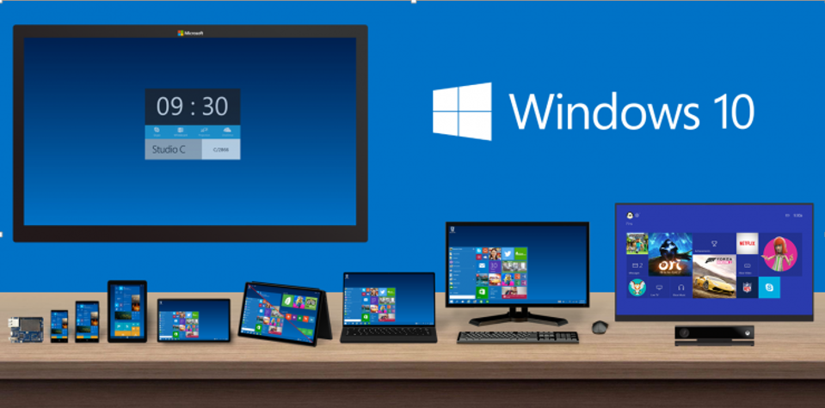
Geoffrey Lagaisse
Microsoft Partner – Microsoft CRM
facebook.com/geoffreylagaisse
linkedin.com/pub/geoffrey-lagaisse/

Slide 3
De weg naar Windows 10

Slide 4
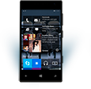
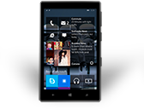
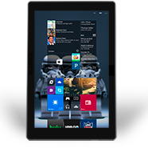
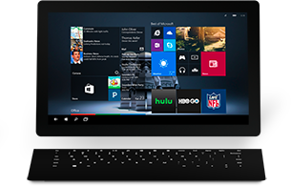
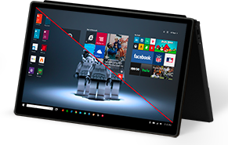
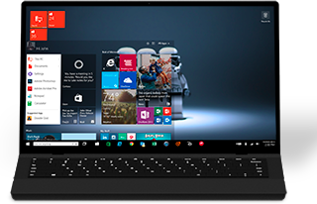
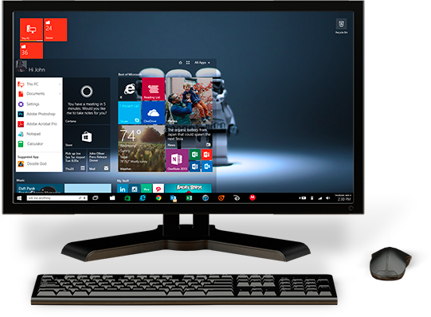
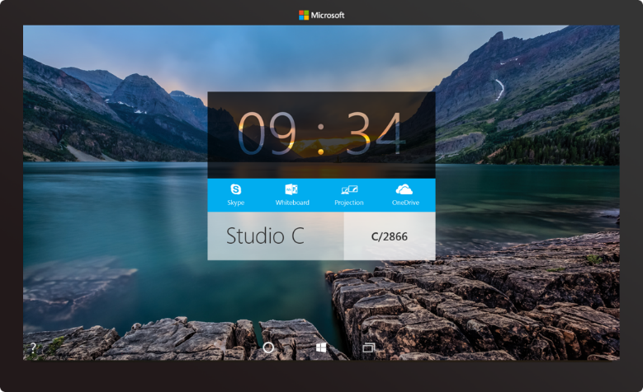
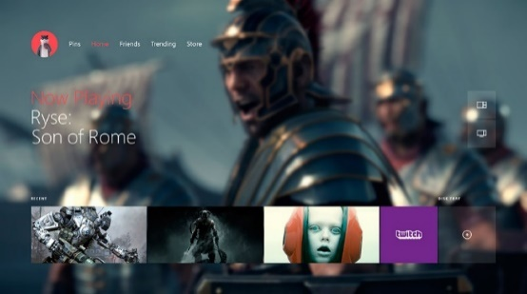
Één platform, één ervaring
Phone
Phablet
Small Tablet
Large Tablet
2-in-1s (Tablet or Laptop)
Classic Laptop
Desktops & All-in-Ones
Microsoft Band (IOT)
Surface Hub
Xbox

Slide 5
Windows 10 UI Overview
DEMO

Slide 6
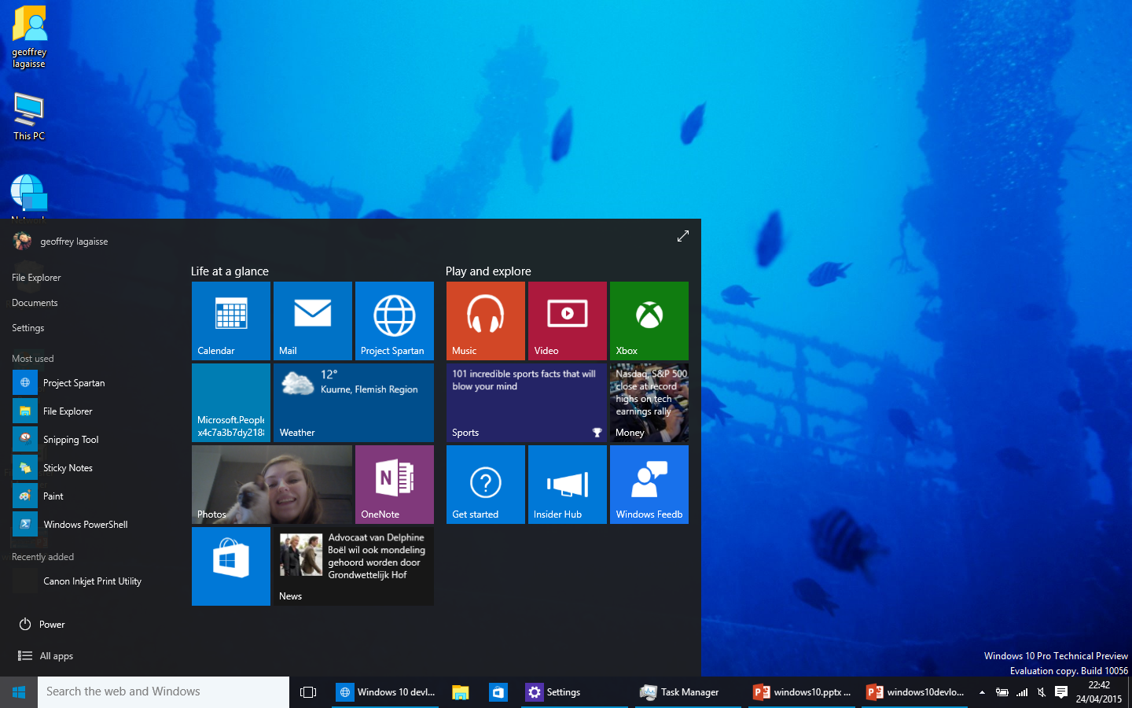
Start Menu

Slide 7
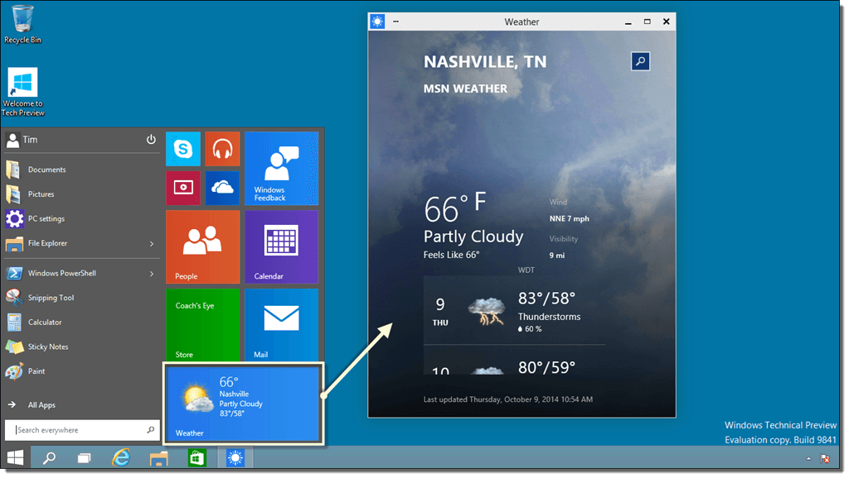
Apps in Windows
Herschaalbaar
Net als normaal

Slide 8
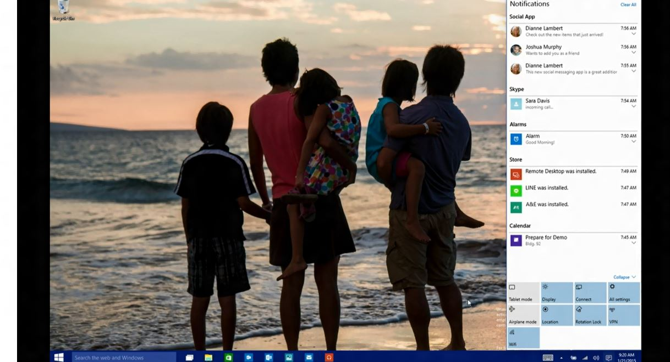
Notificatie Centrum!

Slide 9
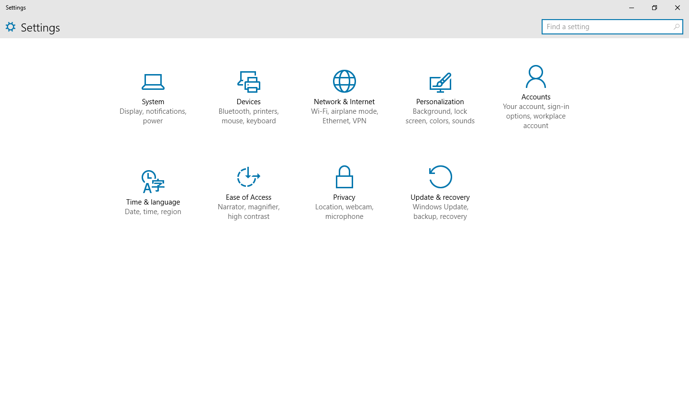
Settings

Slide 10
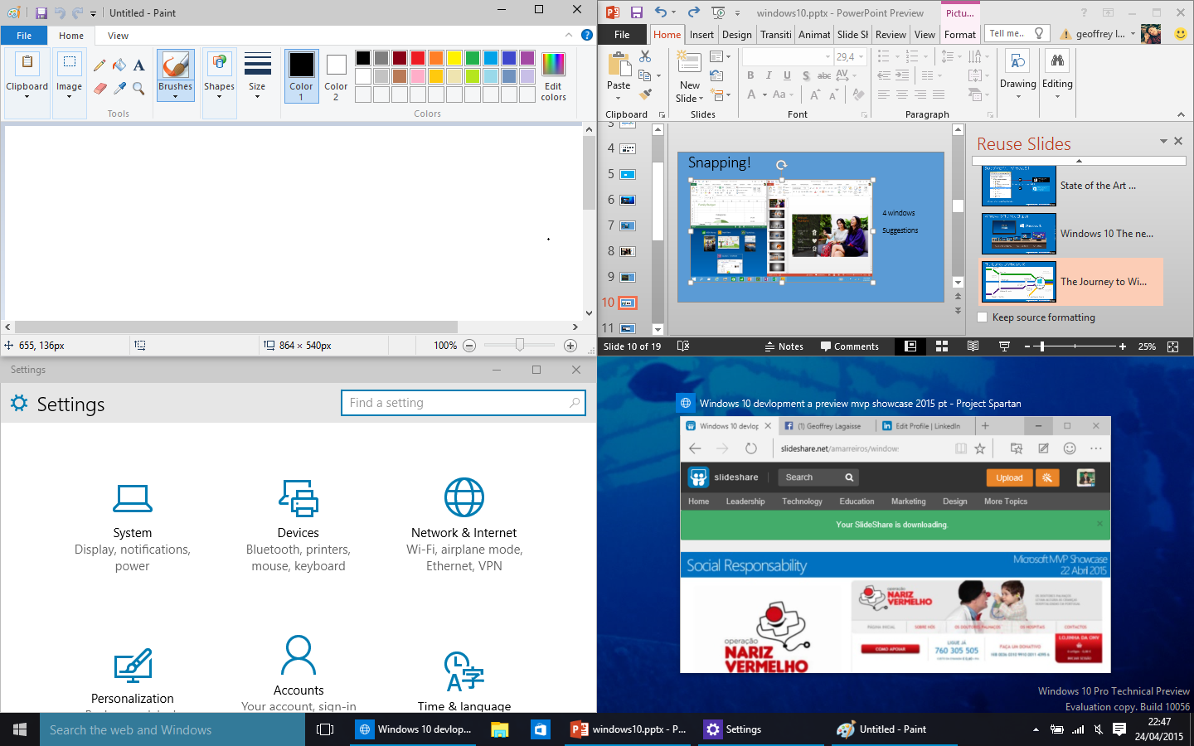
Snapping!
4 Vensters
Suggestions

Slide 11
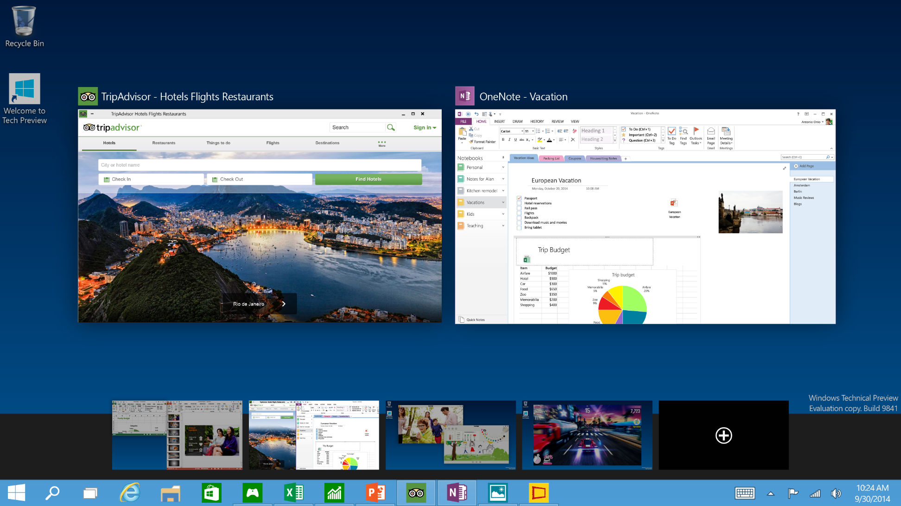
Virtueel bureaublad
Windows move
Shortcuts
Meerdere Desktops

Slide 12
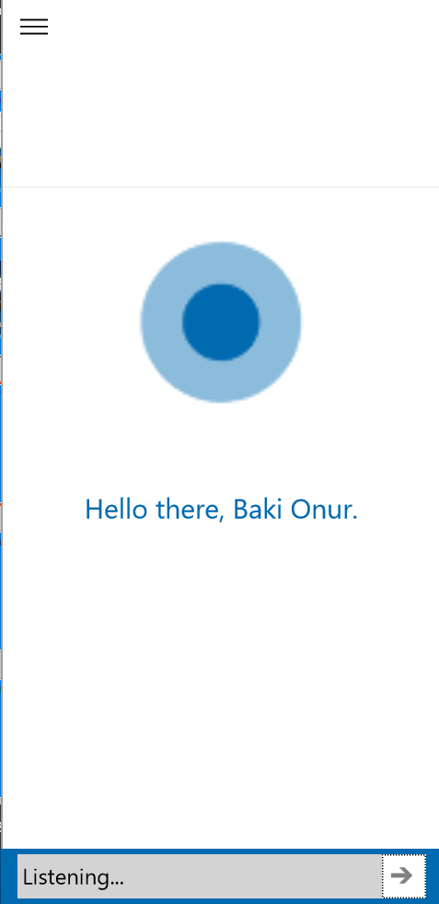
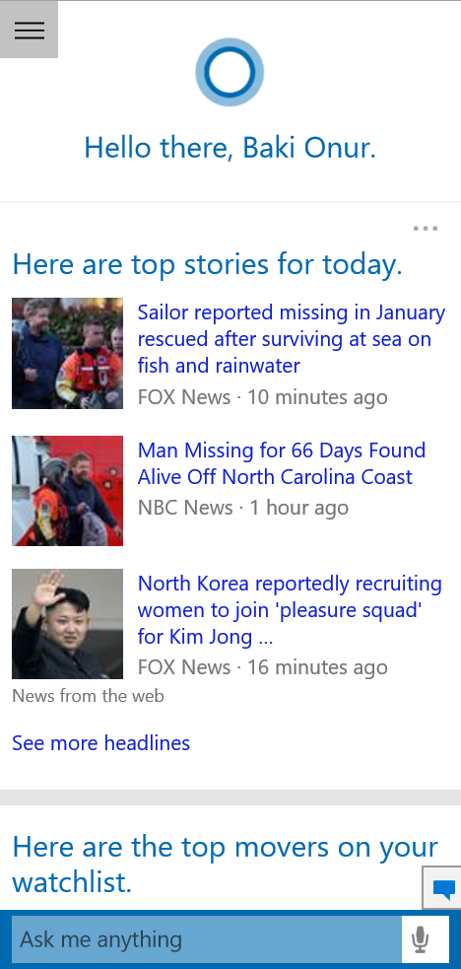
Cortana
Persoonlijke assistent
Spartan Integratie
Hallo Cortana Modus!
Leert spraak

Slide 13
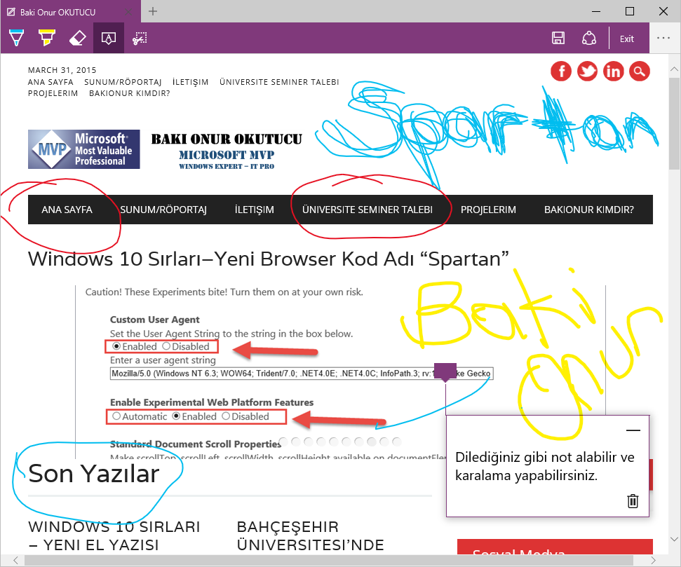
Spartan in plaats van IE
Leesmode
Notities nemen

Slide 14
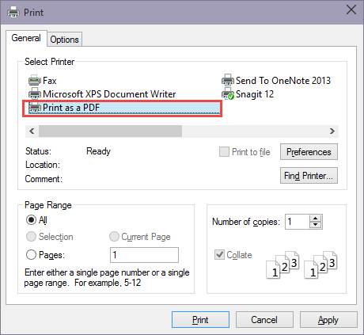
Print As a PDF
Native pdf ondersteuning

Slide 15
Windows Hello
Gesture Control
Gezichts herkenning
Veiliger
Geen opgeslagen wachtwoorden meer

Slide 16
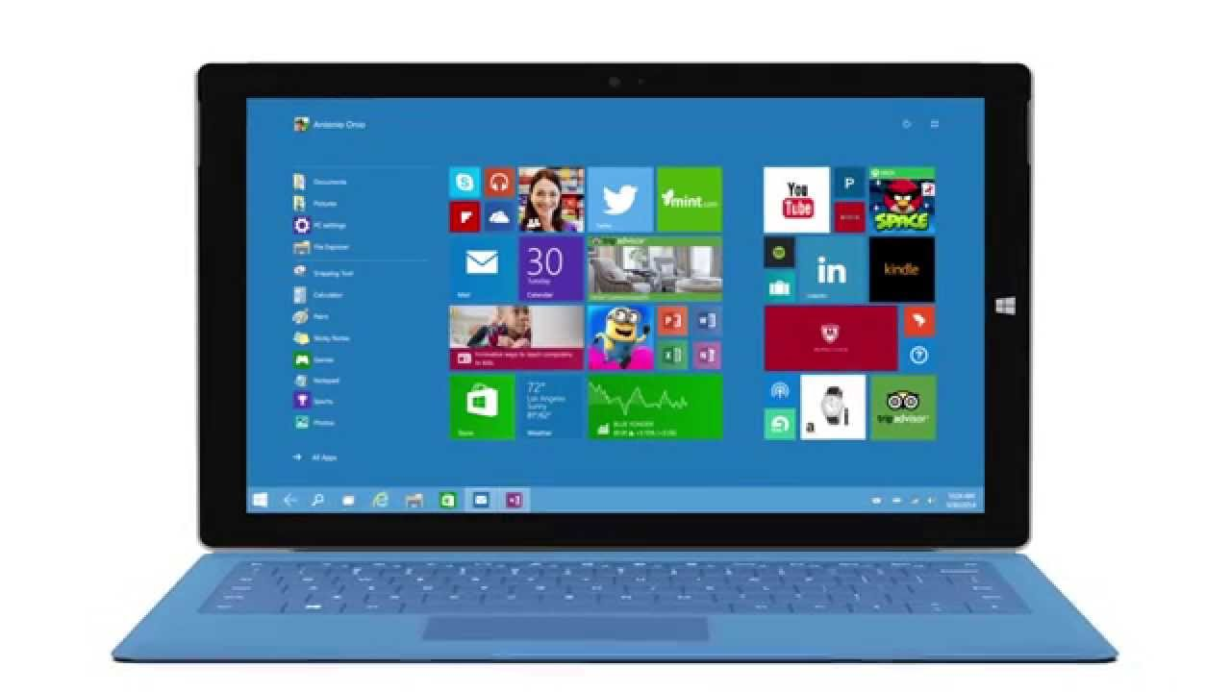
Continuum & Tablet Mode
Auto switch
Geoptimaliseerde Iconen en desktop
Full Screen Apps

Slide 17
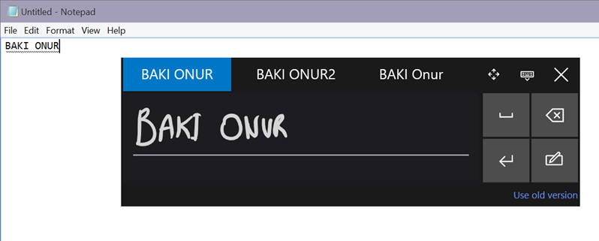
Handwriting (tablet mode)
Auto Herkenning
Suggesties
Geoptimaliseerd Design & UX

Slide 18
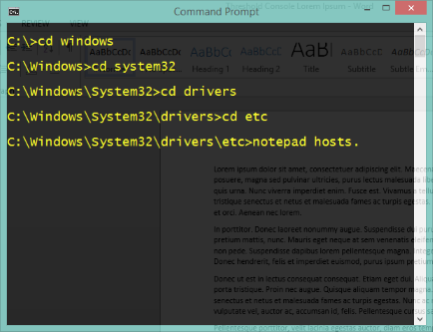
Command Prompt
Copy Paste
Doorzichtbaarheid
Line wrapping
Full Screen Mode

Slide 19
?
?
?
?
Geoffrey Lagaisse
Microsoft Partner – Microsoft CRM
Vragen
?
?
?
?
?
?
facebook.com/geoffreylagaisse
linkedin.com/pub/geoffrey-lagaisse/

Slide 20
Bedankt !

